Slide 1
政务CA认证体系
工作进展与2015年工作任务
国家电子政务外网电子认证办公室
2015年5月

Slide 2
汇报提纲
工作进展
问题与需求
目标与任务

Slide 3
工作进展

Slide 4
全国服务体系初步建成
自2007年启动政务CA体系建设以来，政务CA沿着
基础设施
建设
技术和管理规范建设
服务机构
建设
面向用户提供证书服务
创新证书
业务
路线一路走来，取得了丰硕成果。

Slide 5
全国服务体系初步建成
政务CA全国服务机构
政务CA管理规范
电子印章平台
安全政务本
部委及地方证书业务服务
国信通即时通信平台
政务CA技术标准
政务CA基础设施
（CA、RA、LRA）

Slide 6
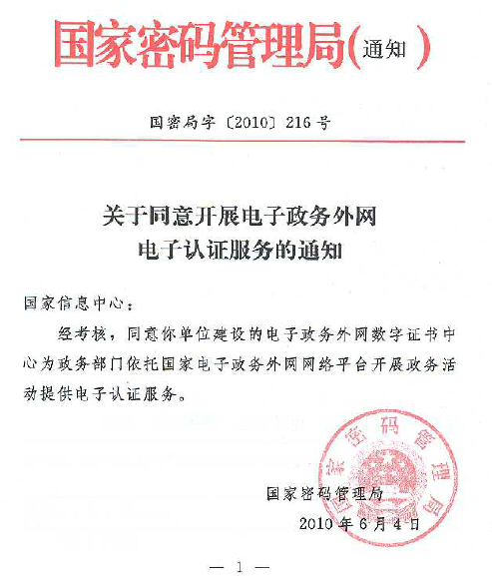

全国服务体系初步建成
2009年7月，国家政务外网CA和KMC系统通过国家密码管理局组织的安全性审查。
2010年6月，国家密码管理局正式发文同意我们为政务部门依托国家电子政务外网网络平台开展政务活动提供电子认证服务。

Slide 7
全国服务体系初步建成
8家中央部委建设了为本部门服务的RA系统
审计署、国土资源部、民政部、地理空间信息库、国家发展改革委、环保部和国家质检总局、国家人口库。
建设完成了22家省级注册服务机构
天津、河北、山西、安徽、江西、山东、河南、湖南、广西、海南、四川、贵州、云南、陕西、新疆、兵团、内蒙古、青海、宁夏、甘肃、吉林和黑龙江。
Notes:
部委RA为本部门服务，不对外提供服务。

Slide 8
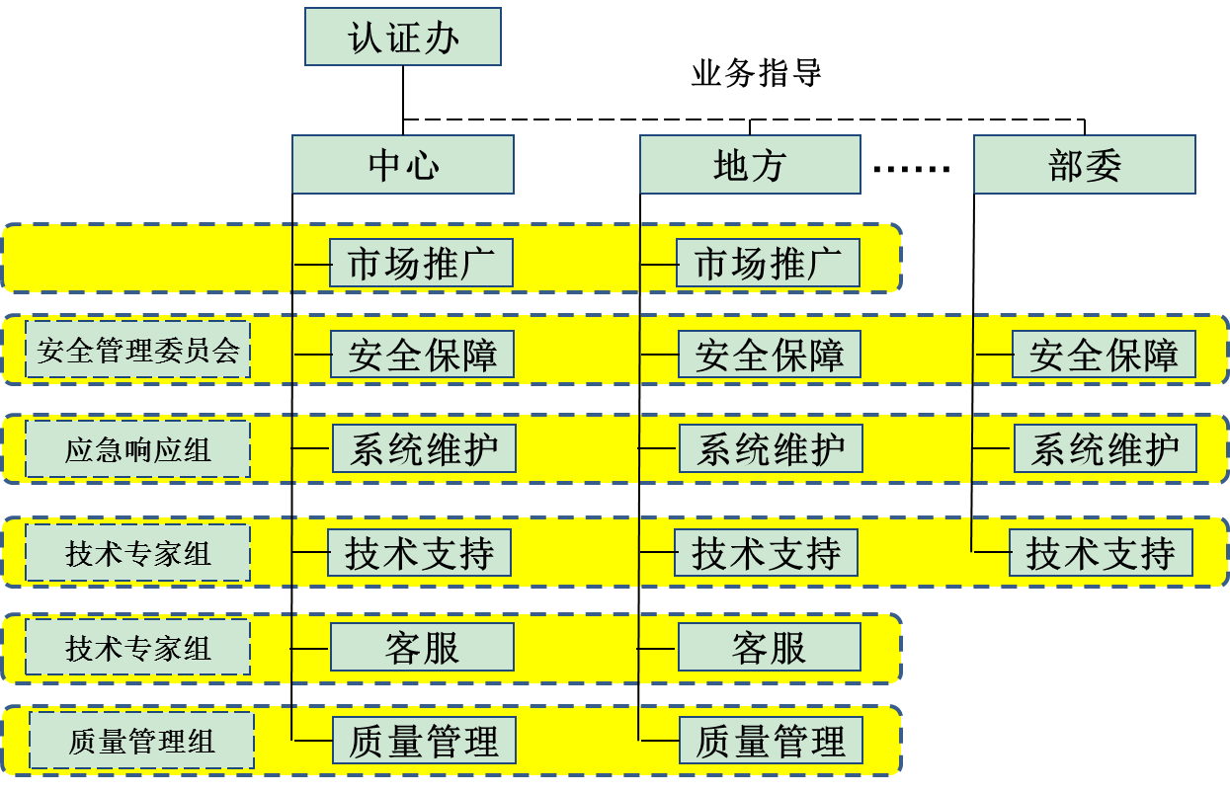
建立了中心和省两级协同的运维服务体系
制定了《国家电子政务外网CA认证系统组织架构及岗位要求》及按要求确定了人员岗位。
Notes:
在认证办的领导下，建立了中心和省两级协同的运维服务体系，按照要求规范运作，138人的队伍，16人在中心，122人在各地RA
制定了4大类（服务资质、制度规范、运行记录、安全保障）、15个方面、94份管理和技术文档

Slide 9
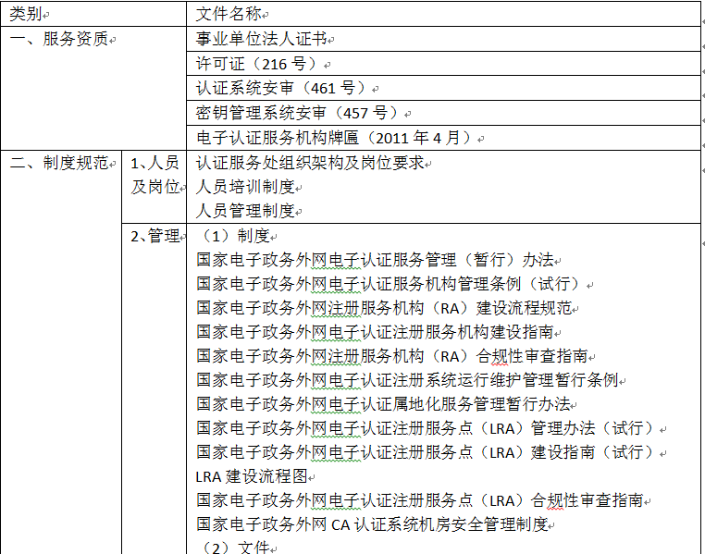
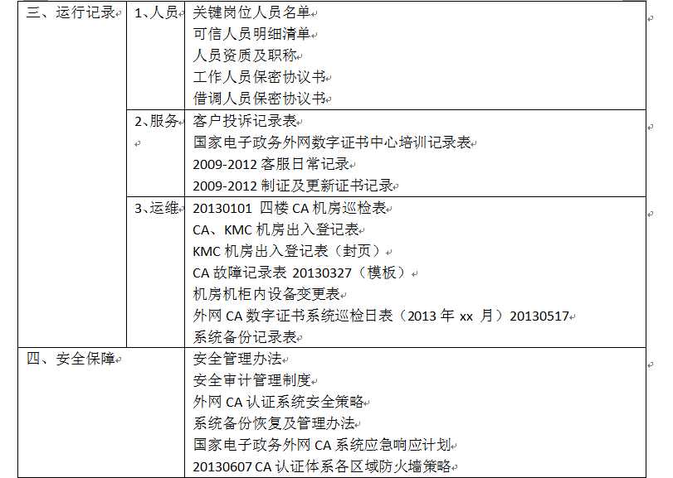
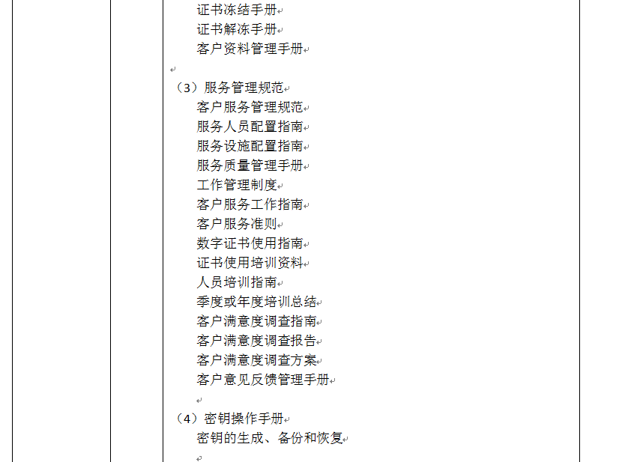
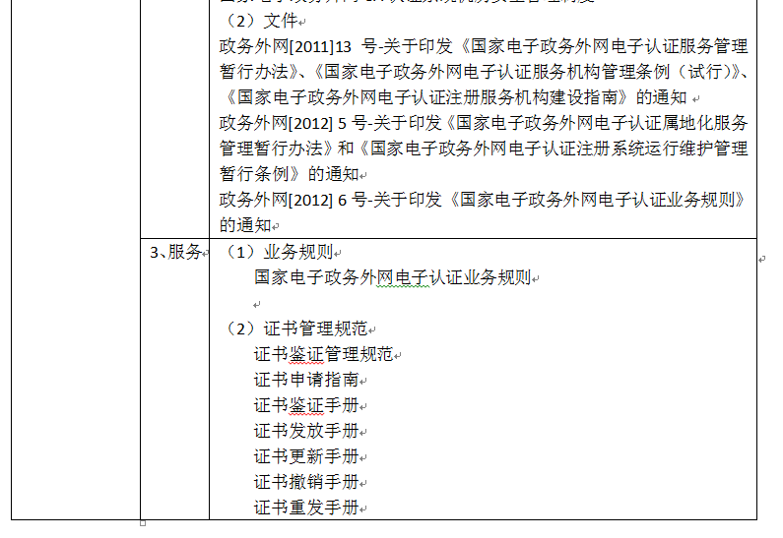
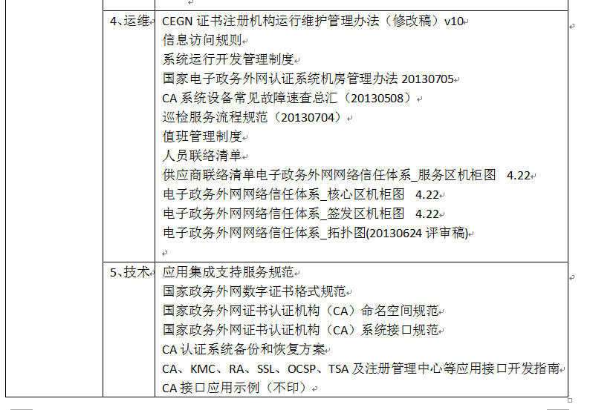
全国服务体系初步建成
制定了五大类，94份制度规范文档

Slide 10
证书应用情况
为24个中央部委、17个省市、300多个应用提供证书服务，截止目前，总发证量超过33万张。

Slide 11
2014年取得新的突破
第一次在全国范围内开展大规模证书服务
逐步确立了为中央部委提供证书服务的资费标准和通过政府购买证书服务的方式，开创了政务外网证书应用服务的新模式

Slide 12
第一次在全国范围内开展大规模证书服务
最高人民检察院案件信息公开系统
  是一个中央到县四级分布的大型信息系统，主要包含社会用户、检察机关用户和系统管理员用户三类人员。为保障系统访问安全，后两类用户设计使用数字证书进行系统登录和访问。
  每个检察院两张证书，一张用于案管，一张用于新闻。全国3000多家区县级检察院，7456张证书
中央到县四级系统的属地化身份认证服务

Slide 13
第一次在全国范围内开展大规模证书服务
国家发改委12358价格举报信息管理系统
  实现中央到县四级网络连接，开展12358价格举报管理信息系统业务应用。全国各级价格主管部门工作人员均使用数字证书登录12358价格举报管理信息系统。全国发放证书1.2万张。
中央到县四级系统的属地化身份认证服务

Slide 14
应用拓展，证书量增长迅速
新增9部委用户（2014年24家部委）
证书量增加57.5%

Slide 15
RA和LRA建设布局继续完善
RA机构由21家增加到22家，上海、湖北启动建设，LRA注册点由4家增加到14家

Slide 16
算法升级项目完成招标，启动建设
成立安全政务本技术标准联盟，安全政务本在安监总局落地应用，为总局局长及其他司局级以上领导提供移动办公服务

Slide 17
山东
发证总数量在6.1万张
2009年12月份成立成立山东省信息中心RA办公室，目前有工作人员6人
山东省编制办公室的《山东省事业单位监督管理信息系统》，使用者是全省的事业单位，已经累计发放5.5万张。

Slide 18
山东数字证书应用推广情况
1、省编制办公室
2、省卫生厅证书业务
3、农业厅
4、金融办
5、国家系统化业务

Slide 19
云南省
2012年3月政务CA云南省RA系统建设完成
2013年初，大理州作为全国第一批政务外网LRA试点开始建设，云南省RA中心和大理州LRA中心都收获了宝贵经验，项目具有良好的示范效应。
云南省RA中心在全省范围内共颁发各类证书27000余张，其中大理州LRA中心颁发各类证书2500余张。一部分证书已经完成了第一次到期更新工作。

Slide 20
云南省数字证书应用推广情况
国家发改委的12358
价格监督举报业务系统
最高人民检察院
信息公开系统
云南省人民政府
非涉密公文交换系统
云南省委组织部服务型
党组织综合平台系统
云南省委政法委
综治维稳系统
云南省政务外网
安全接入平台
云南省内数十个厅局的
门户网站后台发布系统
云南省非税收入
缴款平台
云南省扶贫办
信息管理系统
曲靖市社会
综合治理平台
玉溪市网格化
信息管理系统
普洱市
移动办公
大理、楚雄、怒江、保山
协同办公系统
昆明、德宏、迪庆、昭通、丽江等州市电子印章系统

Slide 21
四 川
2008年成立四川省信息中心RA办公室，目前有工作人员3人
证书应用情况
    1、省政府办公厅 2、省财政厅 3、省检察院
    4、省住建厅 5、省国资委 6、省粮食局
    7、省交通厅 8、省审计厅 9、省民宗委
    10、国家系统化业务
    11、宜宾市政府

Slide 22
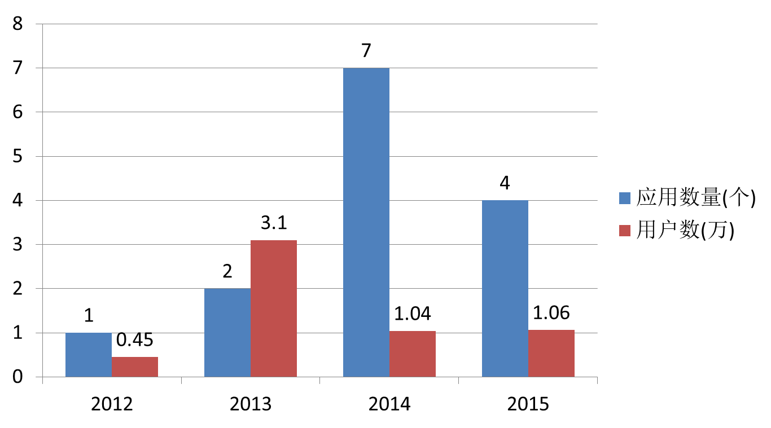
四川省证书应用推广情况
14个应用，5.54万张证书

Slide 23
四川省LRA建设情况
已建成
    绵 阳 已发证 2667个
    凉 山 已发证 500个
    攀枝花 已发证 1491个
    宜 宾 已发证 20783个
待批复
    眉山
    乐山
计划建设
    阿坝
    自贡

Slide 24

服 务 品 牌

Slide 25
问题与需求

Slide 26
（一）面临的问题

Slide 27
面临的问题
RA系统问题
人员问题

Slide 28
RA系统问题
发证速度慢：贵州
批量导入出错率高：黑龙江、宁夏、山西
批量导入模板（表格）不一致：吉大RA
没有用户在线更新功能：证书更新问题有的省已经显现，有的即将显现，这个功能也是服务能力的直接体现。

Slide 29
人员问题
人员不稳定
人手不足
  制证时间紧：每个项目的工期都是业务单位要求在最短的时间内完成，所以给我们的感觉都是时间太紧张，因为人手不足，所以相关人员势必需要加班加点辛苦完成。
  客服QQ无人值守：部分省份的工作人员是兼职做RA的工作，所以无法保证客服QQ一直有人在线。

Slide 30
（二）应用需求

Slide 31
2015年中央部委应用系统需求
国家发改委价格监督与反垄断局12358价格举报管理信息系统
  2014年12月份一期已投产运行，全国发放证书1.28万张。
  全国5万名物价系统工作人员，都要使用外网证书。
  2015年预计还有3.8万张证书要发放。

Slide 32
2015年中央部委应用系统需求
国家节能中心重点用能单位能耗在线监测系统
  项目初设阶段，全国部署，全国1万多家重点用能单位。
  计划前期试点600家，涵盖设备和人员身份认证，设备间的数据传输加密。
  2014年试点完成，已进入初验阶段。

Slide 33
2015年中央部委应用系统需求
投资项目并联审批系统
  根据《国务院办公厅关于印发精简审批事项规范中介服务实行企业投资项目网上并联核准制度工作方案的通知》（国办发[2014]59号）的要求，依托国家电子政务外网建设部署投资项目在线审批监管平台。

Slide 34
2015年中央部委应用系统需求
投资项目并联审批系统
  2015年6月初步建成跨部门在线并联审批监管平台，在中央层面实现相关部门互联互通，试行非涉密企业投资项目核准业务统一网上申报、平台受理和跨部门并联审批，尽快实现“信息共享”；
  2015年12月基本实现与有关部门的在线审批监管平台适时联通，与31个省和新疆生产建设兵团以及5个计划单列市的系统实现对接并开展纵向联动示范，加快实现“网上办理”。

Slide 35
2014年已签署协议或达成意向的项目
安全监察总局安全生产监管信息化工程
  为安全生产监管信息化工程中的国家安全监管监察系统和信息共享与公共服务系统等业务应用的互联网用户提供基于数字证书的身份认证服务，依托政务外网电子认证服务体系实现数字证书业务的属地化管理和服务。

Slide 36
2014年已签署协议或达成意向的项目
安全监察总局安全生产监管信息化工程
  国家安全监管监察系统和信息共享与公共服务系统等业务应用的互联网用户涵盖五大行业，80万家企业用户。
  五大行业：煤矿、非煤矿山、危险化学品、大型工贸、烟花爆竹。

Slide 37
2014年已签署协议或达成意向的项目
质检总局将委托国家电子政务外网数字证书中心为纳入《规划》的有关项目提供基于数字证书的身份认证服务，依托政务外网电子认证服务体系实现数字证书业务的属地化管理和服务，提升质检系统信息安全保障能力。
6大系统应用。涉及食品安全监管、安全生产监管、全民健康保障、生态环境保护、信用体系建设、能源安全保障等领域。

Slide 38
2014年已签署协议或达成意向的项目
国家人口基础信息库
  2013年完成招标，2014年9月建设完成，2015年3月初验完成。预计需要3000多张证书。
法人和信用数据交换平台
  2015年初步完成中央层面信用信息的共享与交换工作。预计需要1000张证书。

Slide 39
国家政策要求
《国家发展改革委关于加强和完善国家电子政务工程建设管理的意见》 》(发改高技【2013】266号）
  统一使用国家网络信任服务设施。…部署在国家电子政务外网上的业务应用要统一使用电子政务外网平台提供的信任服务设施。已建和新建的电子政务项目，有关部门要同步使用国家电子政务内网和国家电子政务外网平台提供的信任服务设施
39
Notes:
1分钟
这是在吴主任领导下，认证办2013年重要的工作成绩之一，确认了我们是外网上的唯一认证基础设施。266号文意义重大。确认了外网上的唯一认证基础设施的必要性。
266号文是此次会议的会议材料附件，建议仔细阅读。

Slide 40
国家政策要求
发改委等七部委《关于进一步加强政务部门信息共享建设管理的指导意见》(发改高技【2013】 733号)
  依托国家电子政务网络信任设施，利用有关部门和地方已建电子认证系统，为政务信息共享提供身份认证、授权管理和责任认定等安全服务
Notes:
30s

Slide 41
国家政策要求
国办发[2014]66号文对政务外网提出了更高、更明确的工作要求。
  越来越多的政务应用将向外网迁移，
  越来越多的政务应用需要实现跨部门、跨区域的信息共享和业务协同，
  越来越多的政务应用将面向社会公众提供服务，
  越来越多的政务应用需要政务外网提供“最后一公里”网络安全接入服务。
这些都需要政务外网提供统一的身份认证、访问控制和责任认定等网络信任服务，对政务CA提出了更高的安全保障和服务质量要求。

Slide 42
国家政策要求
中办发《关于促进网络安全和信息化军民融合深度发展的意见》中办发【2015】27号文：
  统筹网络可信和密码保障体系建设。完善国家层面设备认证、授权管理和安全审计等网络信任服务手段，健全电子认证服务体系和密码保障体系。在国家关键信息基础设施和党政军信息系统中必须使用国产密码的应强制使用。

Slide 43
目标与任务

Slide 44
工作目标
经过三年努力，把政务CA建成为国家级的电子政务网络信任服务基础设施，建成省级全覆盖、大部分地市覆盖、发证容量达到500万张的电子认证服务体系，形成年发证量100万张的服务能力，能够为政务网络空间的人员、机构、设备、应用系统、政务信息等提供跨部门、跨区域的属地化电子认证服务。

Slide 45
工作任务

Slide 46
工作任务
完善认证服务体系布局
提升认证服务体系服务能力
加强认证服务体系服务质量管理
做好证书应用服务
开展证书应用创新业务合作试点

Slide 47
完善认证服务体系布局
完成上海、湖北、福建、广东、江苏等5省注册服务机构和10个以上地市级注册服务点的建设。
已建服务机构的省份，要求完成至少一个地市级注册服务点的建设。

Slide 48
完善认证服务体系布局
21省市区+新疆兵团已经建成（绿色）
10省区（北京、辽宁、上海、江苏、浙江、福建、湖北、广东、重庆、西藏）未建设（紫色）

Slide 49
提升认证服务体系服务能力
逐步推动全国RA系统的升级工作
建立全国统一的“政务CA业务管理平台”，在部分省级政务外网开展统一业务服务和管理试点工作
研究全国认证系统等级保护三级申报和测评方案

Slide 50
加强认证服务体系服务质量管理
主要按照国家密码管理局《电子政务电子认证服务质量评估要求》，制定《注册服务机构服务能力和质量考核办法》及相关评价标准，组织开展注册服务机构及注册服务点服务质量考核试点工作。

Slide 51
做好证书应用服务
做好并联审批、高检、12358、法人和信用数据交换平台等国家重点项目和部门重点业务的认证服务和支持工作。

Slide 52
开展管理办法和技术标准研讨和培训工作
配合《注册机构服务质量管理评价标准》研究以及“政务CA业务管理平台”建设，开展一次人员技术培训和岗位能力考核工作。
建立认证技术顾问专家团队。

Slide 53
开展证书应用创新业务合作试点
（一）安全政务本应用合作推广
（二）安全即时通讯平台的应用合作推广
（三）云计算工程实验室认证技术研究室
（四） “十三五规划”国家电子政务网络信任服务体系工程（中央投资部分）预研
（五）国信安全电子印章

Slide 54
（一）安全政务本的运营合作模式

Slide 55
安全政务本整体规划
组织：国家信息中心牵头，成立安全政务本联盟，制定安全政务本技术标准，负责安全政务本系统的整体规划、技术要求等。
产品：安全政务本系统各产品模块，都必须符合统一技术标准、测试标准，各产品均有多家供货商。
部署架构：作为安全政务本系统的管理平台， MDM系统可以多级、多节点部署。
建设要求：各级政府部门根据自身需求，可以考虑建设MDM平台或租用。

Slide 56






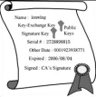




安全政务本系统方案
移动4G卡
3G/4G
VPN网关
业务系统
数字证书
政务本终端
Wi-Fi
TF加密卡
MDM云平台
移动网络
政务本终端：符合安全政务本系统行业标准的移动终端PAD
TF加密卡：数字证书身份信息载体，硬件符合商用密码标准
MDM云平台：移动设备管理平台，提供移动设备管理、应用管理服务
VPN网关：符合安全政务本系统行业标准的SSL VPN设备，验证数字证书合法性，识别需要通过VPN隧道联入内网的业务

Slide 57
各方合作模式及分工
运营商作为客户第一界面及总集成方，负责客户签约、商务等，并提供终端PAD及流量套餐
运营商或国家信息中心作为MDM云平台服务提供方，负责平台运营服务等
当地中心或公司作为渠道代理方，负责客户推广等工作
国家信息中心作为安全政务本联盟指导方及CA证书提供者，提供业务指导及数字证书服务

Slide 58
（二）安全即时通讯平台——国信通

Slide 59
安全即时通讯平台——国信通
“国信通” 依托政务CA，为各级政务部门在国家电子政务外网平台上提供安全加密的移动即时通讯服务。

Slide 60
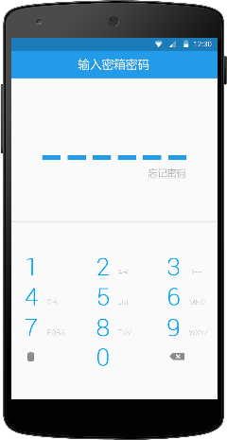
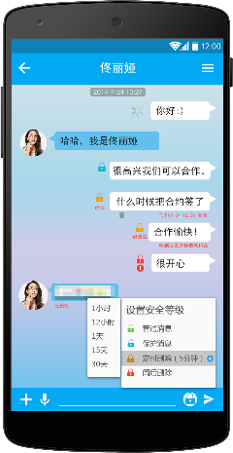
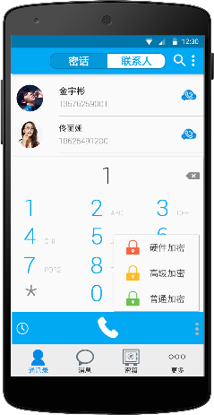
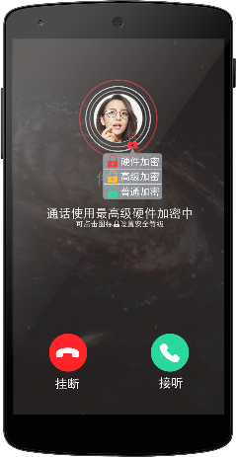
“国信通”全方位安全设计
国家商用加密认证
安全
云平台
安全通讯保障
全方位安全加密技术
通信过程加密
本地存储加密
云端存储加密
通信过程端到端全程加密。国家商用密码产品认证资质，使用安心放心
本机数据存储加密。密码登陆、保护消息、定时删除、阅后即焚、远程擦除，等等
提供重要数据云端加密存储功能，异地快速获取和同步，保障用户隐私

Slide 61
（三）云计算工程实验室电子认证技术研究室

Slide 62
电子认证技术研究室研究方向

Slide 63
研究方向
身份认证、授权和访问管理：
  对用户/数据隔离失效风险，云服务可靠性、可用性风险，恶意用户对云的滥用风险，云提供者须建立完善的身份管理认证服务、权限管理、访问控制等安全机制。

Slide 64
研究方向
加密与密钥管理
  云环境下，存在租户和管理人员，数据需要加密。要执行严格的密钥生成、存储、归档与销毁实践。
  要研究云计算环境下的最佳密钥管理实践，以确保从可靠来源获取加密、解密、签名和认证技术与产品。

Slide 65
“十三五规划”国家电子政务网络信任服务体系工程（中央投资部分）预研
根据“十三五规划”的编制思路，“实现全网全程的信任体系”，本项目在现有政务外网网络信任服务体系的基础上，构建国家级电子政务网络信任服务体系，营造政务网络的可信环境，为各级党委、人大、政府、政协、法院和检察院等政务部门非涉密业务应用提供信任服务。

Slide 66
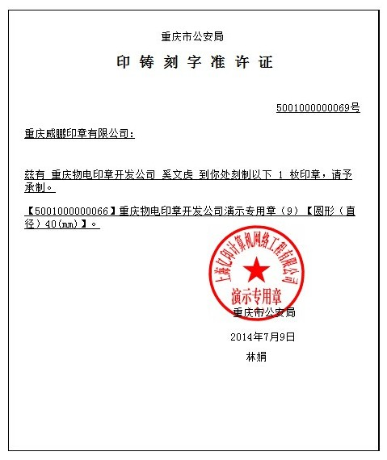
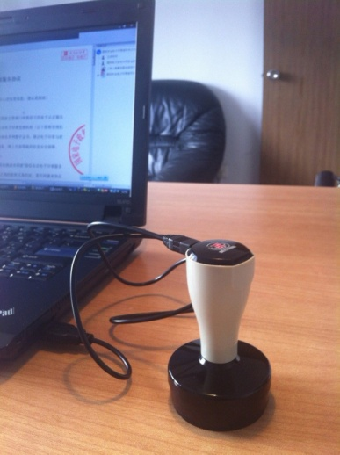
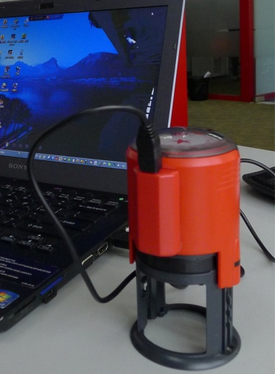
国信安全电子印章系统
国信安全电子印章系统是国家信息中心与中国印章行业协会战略合作框架下建设的国家电子政务外网印章诚信体系，是政府创新社会管理为全国提供印章征信和签章认证服务的一个具有公信力的公共安全服务设施。

Slide 67
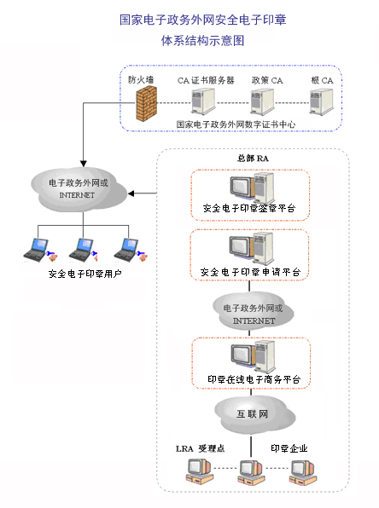
国信安全电子印章系统
合作推广模式：政务CA提供数字证书，中国印章行业协会及下属印章服务加盟合作商提供物电一体印章推广。
详情请参考：
http://epseal.stateca.gov.cn/

Slide 68
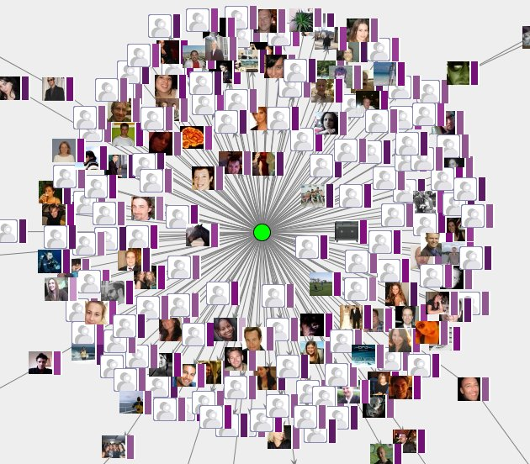

信任是一种力量！

